Slide 1
História da Língua Portuguesa
Iva Svobodová, Ph.D.
23 de Março de 2015
a terceira aula

Slide 2
1. ORIGENS DE PORTUGAL
2. PORTUGUÊS ANTIGO – GALEGO-PORTUGUÊS
3. VOGAIS TÓNICAS
Esperança Cardeira, História do Português (pp.39-44)
Edwin Williams, Do latim ao portugu ês
(pp.42-52)
Paul Teyssier – História da Língua Portuguesa (pp.21-34)

Slide 3
Origens de Portugal
Fatores históricos
As invasões árabes, que começaram no século VIII, influem no facto de uma grande parte da antiga nobreza visigoda se refugia no Norte da Península.

Slide 4
Origens de Portugal
Os visigodos organizam-se em núcleos políticos e organizam um movimento de expansão territorial.

Slide 5
Símbolo do início da reconquista cristã
Poucos anos depois da ocupação muçulmana, os árabes são derrotados na batalha de Covadonga pelo exército hispano-godo, comandado por
Pelágio

Slide 6
PELÁGIO
Pelágio (latim: Pelagius, galego: Paio, castelhano: Pelayo) foi o fundador e o primeiro monarca do Reino de Astúrias (715-737) que governou até sua morte.
Segundo a lenda, Pelágio era um nobre visigodo, filho do duque Fávila. Devido às intrigas entre a nobreza visigoda, o rei Vitiza conspirou para assassinar o seu pai. Pelágio fugiu para as Astúrias, onde tinha amigos ou família. Posteriormente, ao sentir-se inseguro no reino, partiu em peregrinação a Jerusalém. Ali permaneceu até à morte de Vitiza e entronizacão de Rodrigo, de quem era partidário. Com este, ocupou o cargo de conde de espatários ou da guarda do rei e como tal combateu na Batalha de Guadalete, abril ou maio do ano 711.

Slide 7
reconquista = guerra santa
O movimento cristão parte do Reino de Astúrias e Leão, liberta o vale de Douro e a região de Mondego. Ao ser descoberto o túmulo do apóstolo em Santiago de Compostela, a reconquista transforma-se em guerra santa, atraindo nobres de toda a Europa.

Slide 8
o que é Guerra Santa
Guerra santa é um recurso extremista que as grandes religiões monoteístas têm usado ao longo da história para proteger o que consideram ameaça aos seus dogmas e a seus lugares sagrados. Na origem das primeiras "guerras santas" já travadas na história estão o Islamismo e o Cristianismo.
A guerra santa é uma guerra originada por diferenças entre as religiões, e também como estratégia para espalhar a sua crença através do expansionismo fazendo uso da violência.

Slide 9
A vida de Santiago
Tiago (Jacobus, Iago, Jacques) foi um dos primeiros seguidores de Jesus Cristo. Depois da crucificação de Jesus, Tiago divulgou a palavra do seu Mestre e numa das suas viagens chegou à Galiza onde pregou durante alguns anos, ainda que sem grande sucesso. De regresso a Jerusalém, em 44 d.C., Santiago foi mandado prender (ser preso) por Herodes Agripa, por idolatria, e condenado a morrer decapitado. O corpo de Tiago foi lançado às feras mas dois dos seus discípulos – Atanásio e Teodoro – anteciparam-se, recolheram-no e, de barco, viajaram em direcção à Galiza com o intuito de aí o enterrarem. Conta a lenda que o pequeno barco não tinha leme nem velas mas que seguiu o seu rumo guiado por um anjo.
A recepção na Galiza não foi calorosa. Quem governava era a rainha Lupa, que só concordou em acolher os restos de Santiago após a superação de uma prova: Atanásio e Teodoro tinham que matar o dragão e trazer os touros bravos que viviam em Pico Sacro. Eles conseguiram e, perante tal façanha, a rainha Lupa converteu-se ao cristianismo e deixou-os sepultar o apóstolo num lugar chamado Libredón. Aí foi erguida uma pequena capela e sob o altar ficaram as relíquias de Santiago.

Slide 10
A vida de Santiago
Durante séculos o túmulo esteve abandonado até que um dia, no início do século IX, o eremita Pelayo foi testemunha de uma revelação divina e descobriu o sepulcro do apóstolo em Campus Stellae, actual Santiago de Compostela. Os rumores desta descoberta chegaram até ao bispo de Iria Flavia, Teodomiro, que se tornou no grande responsável pelo inventio, a difusão no mundo cristão da descoberta do sepulcro de Santiago. A crença de Teodomiro era tanta que originou a intervenção do rei Afonso II, o Casto, que mandou edificar um templo em homenagem ao apóstolo.

Slide 11
finais do século IX
O rei, Afonso III das Astúrias, institui o condado de Castela que se alargará do território originial de Burgos, conquistando territórios e autonomia, tornando-se independente.
http://www.diariodeleon.es/noticias/revista/ataques-almanzor-reino-leon_415400.html
A Vimara Peres (hoje: Guimarães) é concedido o título de Conde de Portucale – ele organiza a defesa e o povoamento entre o rio Lima e o Douro.

Slide 12
Vimara Peres
Vímara Peres foi um dos responsáveis pela repovoação da linha entre o Minho e Douro, auxiliado por cavaleiros da região, pela acção de presúria do burgo de Portucale (Porto) que foi assim definitivamente conquistado aos muçulmanos no ano de 868.
Nesse mesmo ano, tornou-se o primeiro conde de Portugal.
Vímara Peres foi também o fundador de um pequeno burgo fortificado nas proximidades de Braga, Vimaranis (derivado do seu próprio nome), que com o correr dos tempos, por evolução fonética, tornou-se a moderna Guimarães, tendo sido o principal centro governativo do Condado Portucalense, quando da chegada do conde don Henrique.
Foi em Guimarães que viria a falecer, em 873. O seu filho, Lucídio Vimaranes ( que significa "filho de Vímara"), sucedeu-lhe à frente dos destinos do condado, instituindo-se assim uma dinastia condal que governaria a região até 1071.

Slide 13
Al-Mansor
Abu Amir Muhammad ibn Abdullah ibn Abi Amir, al-Hajib al-Mansur = foi o governador do al-Andaluz (designação em árabe da Península Ibérica) no final do século X e início do século XI. A tradução aproximada do seu nome é "Fiel Amir Muhammad, o Escravo de Deus e familiares". O seu governo marcou o auge do império omíada na península Ibérica.
Em 981 ataca o território Vimaranis. A terra só será retomada por Henrique de Borgonha.

Slide 14
INÍCIO DO SÉCULO XI
Afonso VI durante a guerra contra os muçulmanos, chamou os príncipes dalém dos Pirinéus. Entre eles o príncipe Henrique e o seu primo Raimundo de Borgonha. Os dois príncipes granjearam grande reputação pelo seu valor nas guerras em que entraram, e em prémio dos serviços prestados,
D. Afonso VI casou
sua filha D. Urraca com Raimundo – concede-lhe o território de Galaecia
sua filha bastarda D. Teresa ou Tareja com D. Henrique – concede-lhe o território de Conimbriga e de Portucale

Slide 15
Conde de Borgonha, o Bom.
Em 1093 D. Afonso atravessou o rio Mondego, tomou Santarém, Lisboa e Sintra, dilatando assim o domínio cristão até ao rio Tejo. Como o ocidente da península hispânica formava um domínio já bastante extenso para que os seus chefes pudessem tornar-se independentes, pensou em delegar o seu poder para esses lados num homem de confiança. Fez pois de Raimundo conde soberano de Galiza, e de Henrique governador do condado de Portucale, sob a suserania de Raimundo.

Slide 16
Conde de Borgonha, o Bom.
O território entre o Minho e o Tejo compreendia então três territórios:
o condado de Portucale, que ia do Minho ao Douro;
o de Coimbra, do Douro ao Mondego;
e o novamente conquistado aos sarracenos, do Mondego ao Tejo, de que D. Afonso fizera governador Soeiro Mendes, com a sede do governo em Santarém.

Slide 17
Libertação de D.Henriques da suserrania de Raimundo
Este território foi retomado pelos moiros logo em 1095 e parece que este desastre contribuiu para que D.Afonso VI libertasse o conde D. Henrique da suserania de seu primo Raimundo, porque em 1097 já governava independentemente o seu condado, e em 1101 encontrava-se na corte do rei de Leão e de Castela. Estavam, portanto, sossegadas as fronteiras de Portugal, e os muçulmanos, concentrando todos os seus esforços no oriente da península e nas fronteiras de Castela, contentavam-se no ocidente só com a posse de Lisboa e de Sintra, que por esse lado limitavam o seu império já tão disseminado. Vendo a Espanha quase tranquila, procurou o conde D. Henrique outro campo em que pudesse empregar a sua irrequieta actividade. Seduziu-o, como a tantos outros príncipes, o movimento das cruzadas.

Slide 18
D. Henrique vence Hecha e Hali Aben Joseph
Entre os anos de 1102 e 1104 contínuas expedições demandavam a Terra Santa, e D. Henrique, nos primeiros meses de 1103 partiu para o Oriente, donde voltou em 1105, sem que a historia faça menção dos feitos que praticou, o que se explica por ele ter partido mais como simples voluntário, do que como chefe dalgum poderoso contingente. Desde essa época envolveu-se nas intrigas que tinham por fim ampliar o território que dominava e conseguir tornar-se independente. Continuando a guerrear os moiros, conquistou-lhe mais terras, vencendo o régulo Hecha e o poderoso rei de Marrocos Hali Aben Joseph. Excelente guerreiro, sábio e prudente administrador, aumentou consideravelmente as terras do seu condado, merecendo o cognome de Bom, que a historia lhe deu.

Slide 19
Herança
Afonso VI não tinha filho varão legítimo, por conseguinte Raimundo, marido de D. Urraca, esperava receber a herança, porém, ele morreu, D. Sancho (o seu filho natural também) e pouco tempo depois, e ficou a legitima herdeira D. Urraca

Slide 20
Guerra civil
Depois da morte de D. Henrique (seu corpo foi trasladado para Braga, e sepultado numa capela da sé), ficou D. Teresa governando o condado de Portucale na menoridade de seu filho D. Afonso Henriques, que apenas contava três anos de idade.

Slide 21
Afonso Henriques
D. Afonso I de Portugal, mais conhecido por D. Afonso Henriques foi o fundador do Reino de Portugal e o seu primeiro rei, com o cognome O Conquistador, O Fundador ou O Grande pela fundação do reino e pelas muitas conquistas. Após a morte de seu pai, Afonso tomou uma posição política oposta à da mãe, que se aliara ao nobre galego Fernão Peres de Trava. Pretendendo assegurar o domínio do condado armou-se cavaleiro e após vencer a sua mãe na batalha de São Mamede, em 1128, assumiu o governo. Concentrou então os esforços em obter o reconhecimento como reino. Em 1143, no tratado de Zamora, intitula-se rei, depois da vitória na batalha de Ourique contra um contingente mouro, D. Afonso Henriques proclamou-se rei de Portugal, com o apoio das suas tropas. . A independência portuguesa foi reconhecida, em 1179, pelo papa Alexandre III, através da bula Manifestir Probatum e ganhou o título de rex (rei). Com o apoio de cruzados do norte da Europa conquistou Lisboa e Santarém 1147. Liberta Faro em 1249 Com a pacificação interna, prosseguiu as conquistas aos mouros, empurrando as fronteiras para o sul, desde Leiria ao Alentejo, mais que duplicando o território que herdara. Os muçulmanos, em sinal de respeito, chamaram-lhe Ibn-Arrik («filho de Henrique», tradução literal do patronímico Henriques) ou El-Bortukali («o Português»).

Slide 22
Reconquista castelhana
A reconquista castelhana abrange um território muito mais extensa é mais lenta termina só em 1492. Sobrepõe-se aos árabes e aos reinos vizinhos, cria um território homogêneo, do qual também Portugal irá fazer parte (1580-1640) situação de diferenciação nítida linguística entre os diferentes territórios com diferentes romances ibéricos.

Slide 23
Impacto no desenvolvimento da língua
As circunstâncias históricas (diferentes substratos e superstratos) e territoriais influem em
implantação de diferentes inovações
linguísticas
no alargamento territorial.
As inovações linguísticas do Castelhano expandem-se conforme a expansão territorial da Castela e afasta outor reinos e romances.

Slide 24
Distribuição de alguns traços linguísticos iberorromânicos
A expansão castelhana teve como consequência a interrupção de uma relativa unidade hispânica:
centro : inovações castelhanas
apagamento do F latino incicial
evolução dos grupos LI e C´L para uma fricativa velar
evolução do grupo –CT para uma africada palatal
apagamento do i semiconsonântico inicial

Slide 25
Distribuição de alguns traços linguísticos iberorromânicos
Periferia
(Castela, Portugal, Catalunha
Conservam o F latino incicial
os grupos LI e C´L palatelizam → LH
evolução do grupo –CT para IT
O i semiconsonântico inicial evolui para J

Slide 26
Exemplos
latim | português | castelhano | catalão
FILIU | FILHO | HIJO | FILL
OCULU | OLHO | OJO | ULL
LACTE | LEITE | LECHE | LIET
IANUARIO | JANEIRO | ENERO | GINER

Slide 27
MIGRAÇÃO DOS VENCEDORES
A reconquista avançacava o território alargava-se abria-se caminho para a migração dos vencedores no território alargado.

Slide 28
Repovoamento
No Norte (da Galiza ao Douro), o repovoamento que já tinha começado com D. Henriques, continuou, acresentando-se à população rural x novos senhores que se apoderaram das terras (presúria – apropriação das terras e pessoas). São fundadas novas igrejas e mosteiros. Os senhores instalam-se em vilas.

Slide 29
Repovoamento
Entre o Mondego e o Tejo, o repovoamento tem um carácter mais municipal em torno das cidades e das vias principais. O interior é pouco povoado.

Slide 30
Repovoamento
Entre o rio Tejo e o sul existem ordens militares (Templários-cristo, Calatrava, Santiago) apoderam-se de vastas propriedades. Quanto à densidade populacional, esta resulta muito fraca.

Slide 31
Repovoamento
Norte – população estável, densa, antiga – e também a língua é mais variável;
Nordeste – o Mirandês – testemunha a ligação com Leão;
Centro e Sul – territórios de colonização, mistrura de populações vindas do norte ou do oeste – diversifica-se a língua.

Slide 32
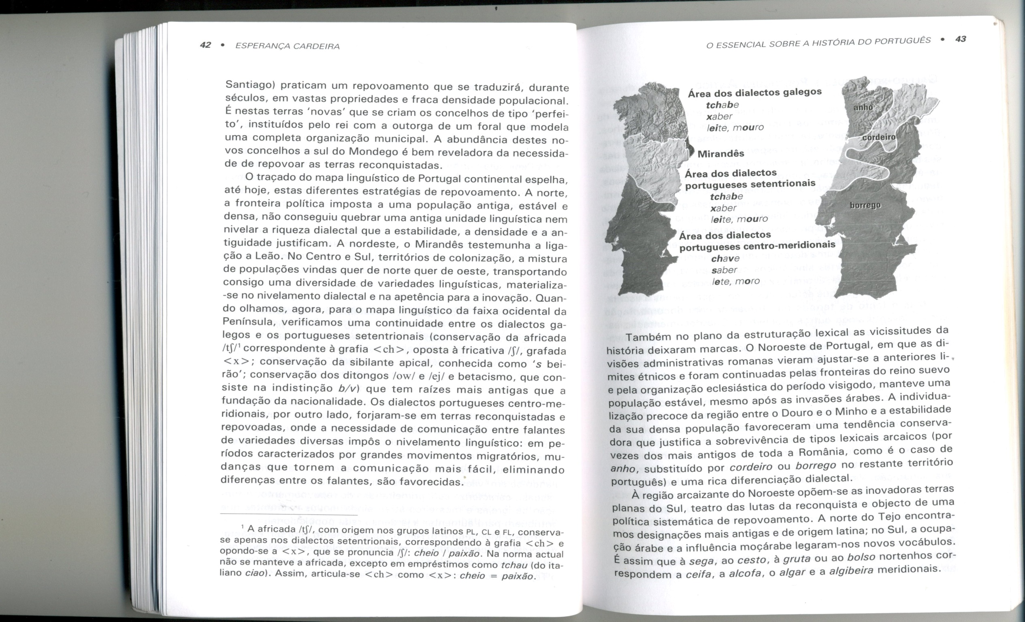
Mapa de Portugal

Slide 33
Diversificação linguística dialetológica
Fonética
ʃ x tʃ x s´ tchabe x chave
ou x o mouro x moro
ei x e leite x lete
betacismo b/v tchabe x chave

Slide 34
Diversificação linguística dialetológica
Lexicologia:
O noroeste: individualizado pela história pelo facto de a população ser estável, tendências conservadoreas, sobrevivência de arcaismos, por vezes dos mais antigos de toda a Romância: anho, haja bem, formoso, etc. . .
O sul: mais sujeito a inovações. No sul, a ocupação árabe foi mais intensiva também no qua diz respeito à influência linguística:
Sega, cesto, gruta, bolso /norte/
==
ceifa, alcoga, algar, algibeira /sul/.

Slide 35
Diversificação linguística dialetológica
No sul – os dialetos meridionais , por serem mais variáveis, impuseram a necessidade de comunicação entre falantes de diferentes variedades e portanto – também a necessidade de nivelamento linguístico. Assim,
eliminam-se diferenças entre os falantes para a comunicação ser mais fácil.

